Slide 1
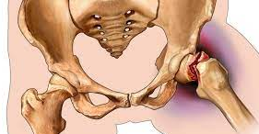
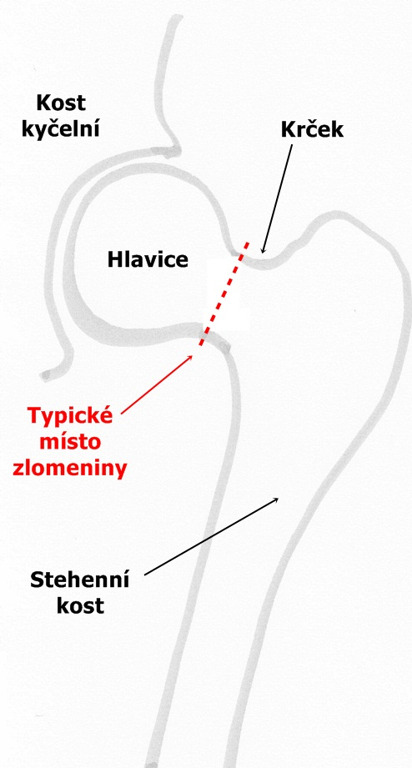
Zlomenina krčku stehennej kosti
Bc. Kristína Beňová
Príčiny:
Trauma
Úraz
Osteoporóza
Diagnostika:
RTG
MRI/CT
Ultrazvuk
Príznaky:
Bolesť, ktorá sa zvyšuje pri pohybe alebo zaťažení nohy.
Deformácia, neobvyklá poloha nohy, opuch.
Neschopnosť stáť alebo chodiť na postihnutú nohu.
Liečba:
Neoperačná: Pri menej závažných zlomeninách, ktoré sú v dobrej polohe a nevyžadujú nápravu. Zahŕňa imobilizáciu pomocou sadry alebo ortézy.
Operačná: Pri závažnejších zlomeninách. Zahŕňa vnútornú fixáciu alebo náhradu kĺbu.
Prevencia:
Posilňovanie kostí: strava bohatá na vápnik a vitamín D a pravidelné cvičenie.
Prevencia pádov, vhodná obuv.
Pravidelné lekárske kontroly: kontroly kostnej hustoty.

